Slide 1


NÁZEV ŠKOLY: | Masarykova základní škola a mateřská škola Melč, okres Opava, příspěvková organizace
ČÍSLO PROJEKTU: | CZ.1.07/1.4.00/21.2623
AUTOR: | Mgr. Lenka Rychlá
NÁZEV: | VY_32_Inovace_Prvouka_2
ČÍSLO DUM: | 11
TÉMA: | Domácí mazlíčci
ROČNÍK: | 2.
OBDOBÍ REALIZACE: | 11/2012

Slide 2
Anotace:
Vytvořeno v programu Microsoft Power Point.
Určeno žákům 2. ročníku.
Materiál vede k opakování učiva na téma Domácí mazlíčci.
Žáci pracují podle zadaných pokynů.

Slide 3

1.
 |  |  | Ě
 |  |  | Ě
2.
7.
4.
5.
JAK SE MÁTE O NÁS, DOMÁCÍ MAZLÍČKY, STARAT?
(Doplň názvy zvířat a tajenka ti napoví).
7.
8.
5.
8.
1.

Slide 4
1.
 | P | E | S
Ž | E | L | V | A
 |  |  | Ě
 | A | N | D | U | L | K | A
 |  | K | O | Č | K | A
 |  |  | M | Y | Š
R | Y | B | I | Č | K | Y
F | R | E | T | K | A
 |  |  | Ě
2.
7.
4.
5.
JAK SE MÁTE O NÁS, DOMÁCÍ MAZLÍČKY, STARAT?
SVĚDOMITĚ
7.
8.
5.
8.
1.

Slide 5
Umísti do domečku zvířata, která můžeme chovat doma.

Slide 6
Řešení:

Slide 7
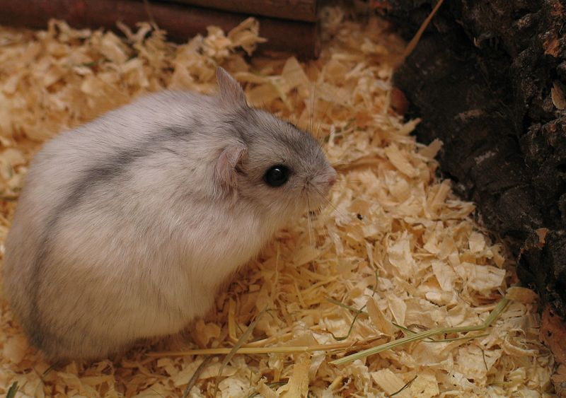
Jak se máme starat o domácí mazlíčky?
Rozhodni se a dozvíš se,
že tvým domácím mazlíčkem se může stát také křečík……. (Zakroužkuj písmenko pod odpovědí ANO a Ne a písmenka ti napoví.
 |  | ANO | NE
1. | Když nemáme náladu, nestaráme se o ně. | A | D
2. | Honíme se s nimi po domě. | B | Ž
3. | Dáváme jim vhodnou potravu | U | C
4. | Čistíme jim jejich místo. | N | Č
5. | Můžeme je týrat. | D | G
6. | Když nás nebudou bavit, vypustíme je do přírody. | Ď | A
7. | Křičíme na ně dostatečně dlouho. | E | R
8. | Zajistíme, aby měli čerstvou vodu. | S | F
9. | Krmíme je podle jejich potřeby. | K | G
10. | Jsou-li poraněni, necháme je vyšetřit odborníkem- veterinářem. | Ý | H

Slide 8
Tvým domácím mazlíčkem se může stát také křečík džungarský.
 |  | ANO | NE
1. | Když nemáme náladu, nestaráme se o ně. | A | D
2. | Honíme se s nimi po domě. | B | Ž
3. | Dáváme jim vhodnou potravu | U | C
4. | Čistíme jim jejich místo. | N | Č
5. | Můžeme je týrat. | D | G
6. | Když nás nebudou bavit, vypustíme je do přírody. | Ď | A
7. | Křičíme na ně dostatečně dlouho. | E | R
8. | Zajistíme, aby měli čerstvou vodu. | S | F
9. | Krmíme je podle jejich potřeby. | K | G
10. | Jsou-li poraněni, necháme je vyšetřit odborníkem- veterinářem. | Ý | H

Slide 9

Kam patří? Přiřaď.

Slide 10
Řešení:

Slide 11
Tento list je určen pro samostatnou práci žáků:
Domácí mazlíčci
1. | Když nemáme náladu, nestaráme se o ně. | ANO | NE
2. | Honíme se s nimi po domě. | ANO | NE
3. | Dáváme jim vhodnou potravu | ANO | NE
4. | Čistíme jim jejich místo. | ANO | NE
5. | Můžeme je týrat. | ANO | NE
6. | Když nás nebudou bavit, vypustíme je do přírody. | ANO | NE
7. | Křičíme na ně dostatečně dlouho. | ANO | NE
8. | Zajistíme, aby měli čerstvou vodu. | ANO | NE
9. | Krmíme je podle jejich potřeby. | ANO | NE
10. | Jsou-li poraněni, necháme je vyšetřit odborníkem- veterinářem. | ANO | NE
Domácí mazlíčci
1. | Když nemáme náladu, nestaráme se o ně. | ANO | NE
2. | Honíme se s nimi po domě. | ANO | NE
3. | Dáváme jim vhodnou potravu | ANO | NE
4. | Čistíme jim jejich místo. | ANO | NE
5. | Můžeme je týrat. | ANO | NE
6. | Když nás nebudou bavit, vypustíme je do přírody. | ANO | NE
7. | Křičíme na ně dostatečně dlouho. | ANO | NE
8. | Zajistíme, aby měli čerstvou vodu. | ANO | NE
9. | Krmíme je podle jejich potřeby. | ANO | NE
10. | Jsou-li poraněni, necháme je vyšetřit odborníkem- veterinářem. | ANO | NE

Slide 12
Obrázky:
Kliparty použity z webu www.Office.microsoft.com.
<cit.2012-11-26>. Obrázky dostupné pod licencí Creative Commons na
http://commons.wikimedia.org/wiki/File:Phodopus_sungorus3.jpg?uselang=cs

